Slide 1




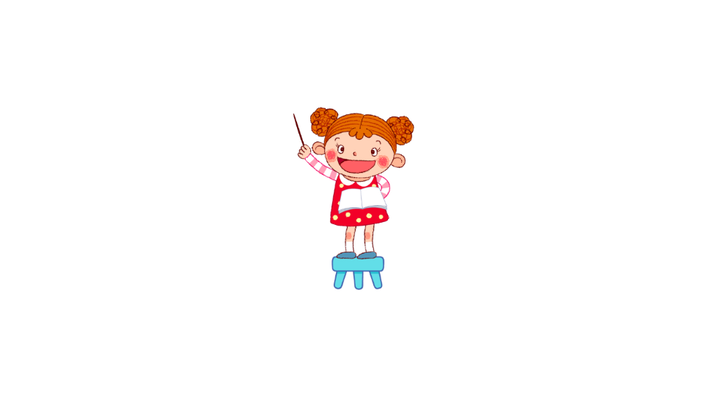

CHÀO MỪNG CÁC EM
ĐẾN VỚI TIẾT TIẾNG VIỆT

Slide 2
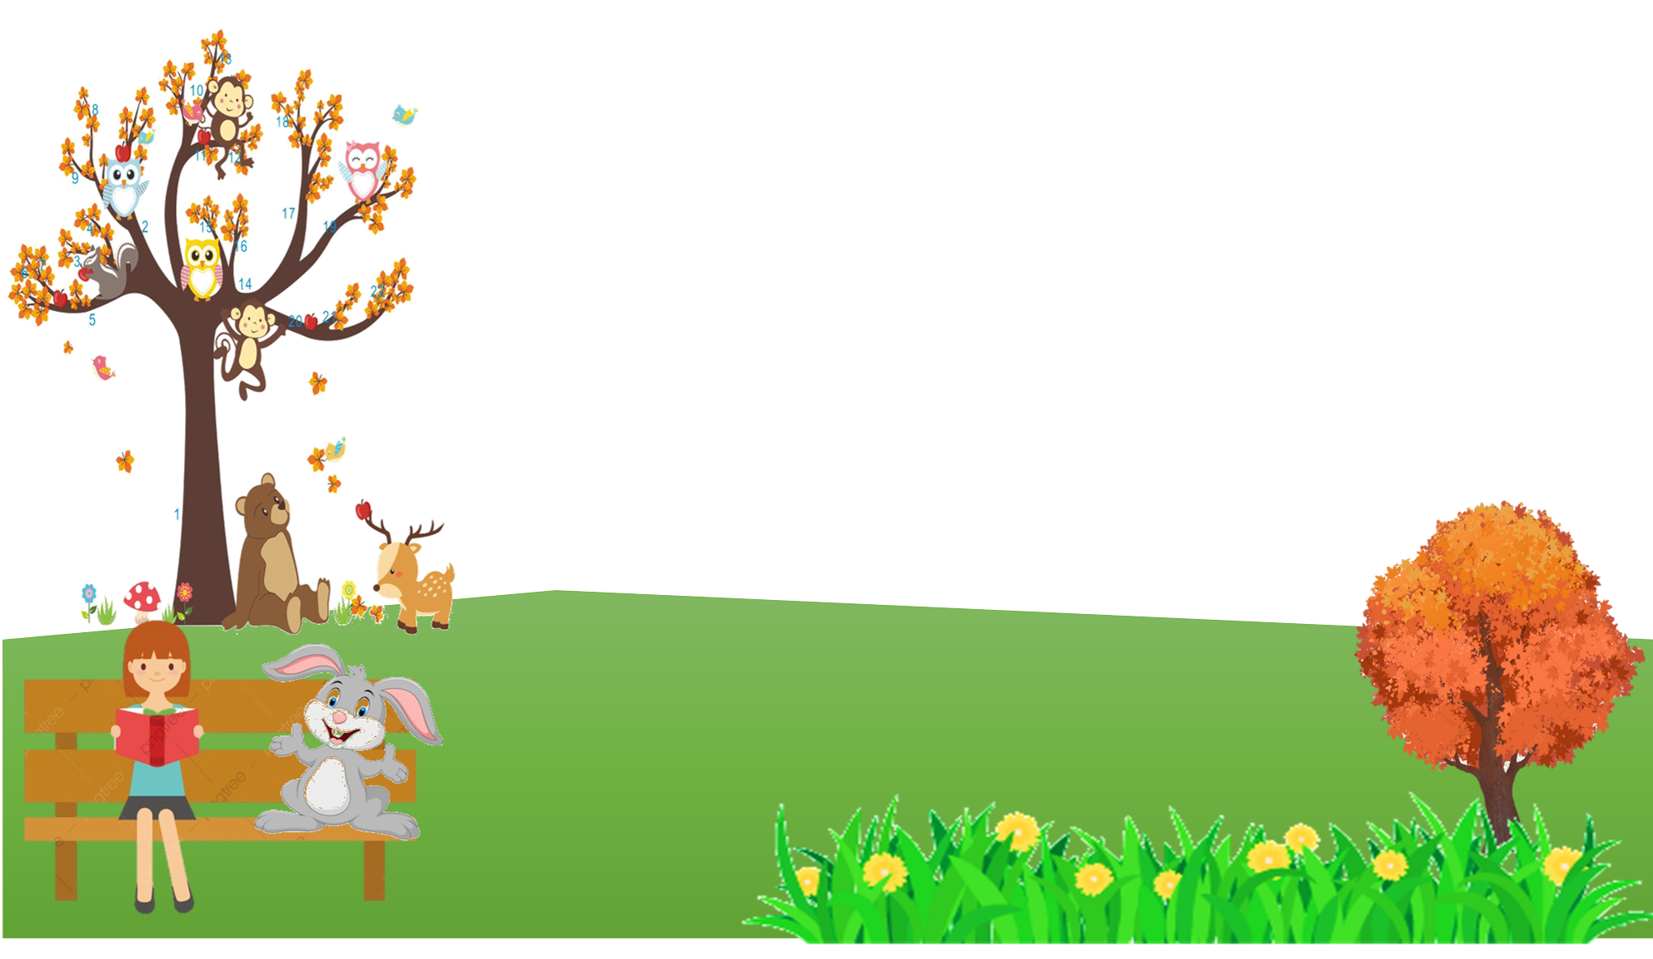
Bài 25: Đất nước chúng mình
Nói và nghe:
Thánh Gióng

Slide 3
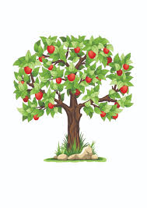

YÊU CẦU CẦN ĐẠT
- Nhận biết được các sự việc trong tranh minh họa câu chuyện Thánh Gióng
- Kể lại được từng đoạn của câu chuyện.
- Nói với người thân điều em thấy thú vị nhất trong câu chuyện Thánh Gióng.

Slide 4

Khám phá

Slide 5
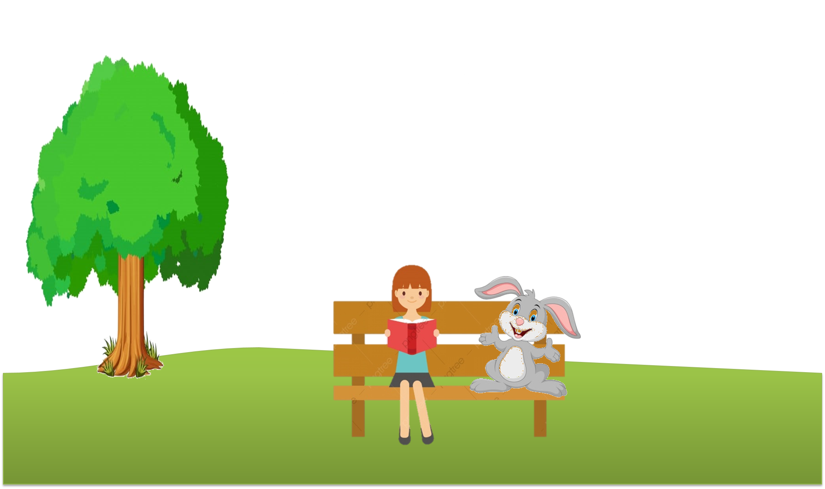
1. Nghe kể chuyện

Slide 6
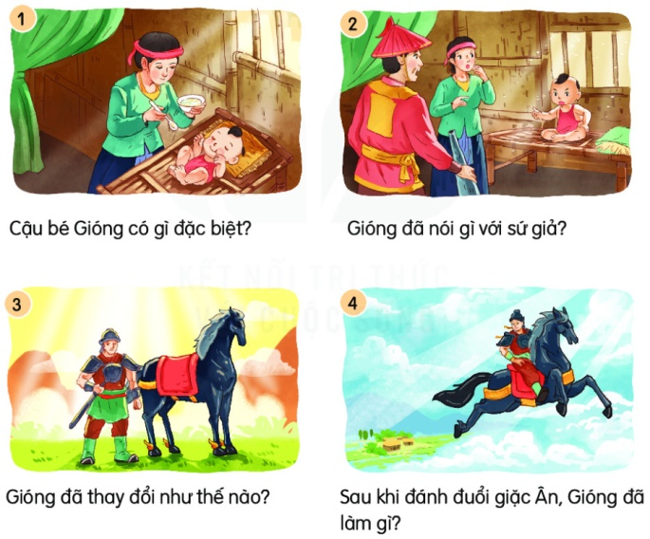
Thánh Gióng
(Theo Lê Trí Viễn)
Tranh vẽ khung cảnh gì?
Tranh vẽ cảnh một lớp học.
Con đoán xem ai là thầy giáo?
Thầy giáo là Sẻ.

Slide 7


Thánh Gióng

Slide 8

THỰC HÀNH

Slide 9
2. Kể lại từng đoạn của câu chuyện theo tranh.
Thánh Gióng

Slide 10

Trò chơi: Lật mảnh ghép
Dưới mỗi mảnh ghép là một bức tranh về nội dung câu chuyện Thánh Gióng.
Con chọn lần lượt các mảnh ghép, trả lời các câu hỏi để lật các mảnh ghép nhé.

Slide 11



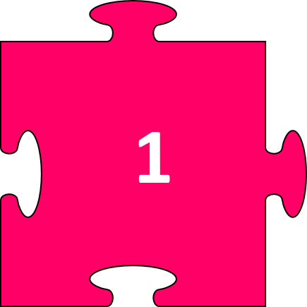



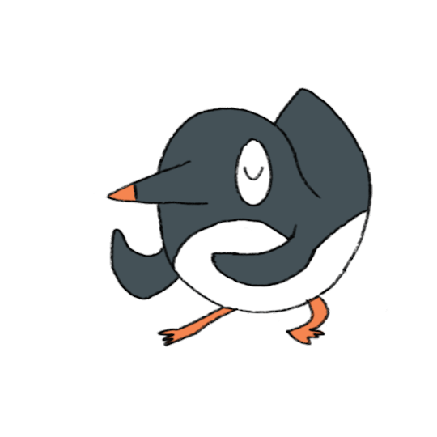

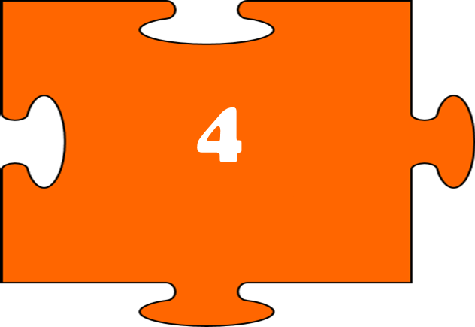

Bài tiếp

Slide 12


Cậu bé Gióng có gì đặc biệt?
Thời Hùng Vương, có một người đàn bà nhiều tuổi nhưng sống một mình. Một buổi sáng, bà đi thăm nương, bỗng nhìn thấy một vết chân lạ. Bà đưa bàn chân vào ướm thử. Từ đó bà mang thai và sinh được một đứa con trai bụ bẫm, đặt tên là Gióng. Gióng lên ba tuổi mà vẫn không biết nói cười, không biết xúc ăn.

Slide 13
Gióng đã nói gì với sứ giả?
Một hôm, sứ giả đi đến làng chú bé Gióng. Nghe tiếng loa rao, Gióng nhìn mẹ và bỗng nói: “Mẹ cho gọi sứ giả vào đây cho con!”. Khi sứ giả của nhà vua bước vào nhà, Gióng nói: “Về bảo với vua rèn cho ta một con ngựa sắt, một thanh gươm sắt, một áo giáp sắt và một nón sắt, ta sẽ đánh đuổi giặc dữ cho!”.

Slide 14
Gióng đã thay đổi như thế nào?
Khi được tin quân sĩ khiêng ngựa sắt đến làng Gióng nói với mẹ: “Mẹ hãy cho con ăn thật nhiều!”. Mẹ và dân làng vội thổi cơm cho Gióng ăn. Bỗng chốc, Gióng đã thành một chàng thanh niên khoẻ mạnh. Gióng bước ra khỏi nhà, vươn vai một cái, người bỗng cao to sừng sững, hét lên: “Ta là tướng nhà trời!”.

Slide 15
Sau khi đánh đuổi giặc Ân , Gióng đã làm gì?
Diệt giặc xong, Gióng cưỡi ngựa đến chân núi Sóc Sơn. Rồi cả người lẫn ngựa bay thẳng lên trời.

Slide 16


Câu chuyện ca ngợi điều gì?
Câu chuyện ca ngợi Thánh Gióng là một anh hùng vừa mưu trí vừa dũng cảm, giúp dân đánh đuổi giặc xâm lược .

Slide 17

Vận dụng
Nói với người thân điều em thấy thú vị nhất trong câu chuyện Thánh Gióng.

Slide 18
CHÀO TẠM BIỆT
CÁC EM!

